Slide 1


Principles of Legal Studies
مبادئ الدراسات القانونية
Prepared by Dr. Ashraf Alrai
LAW612
Master of Digital law
Lecture 05

Slide 2



Principles of Legal Studies
Lecture 05
LAW612
Master of Digital law
Prepared by
Dr. Ashraf Alrai

Slide 3

Chapter
05
تناولنا في المحاضرة السابقة مجموعة من الموضوعات على النحو التالي:
o مكانة علم القانون بين العلوم الأخرى
o علاقة علم القانون بعلم الاجتماع
o علاقة علم القانون بعلم السياسة
o علاقة علم القانون بعلم الاقتصاد
o علاقة علم القانون بعلم التاريخ
o فروع القانون / القانون العام والخاص

Slide 4
Chapter
05
وسوف نستعرض في هذه المحاضرة مجموعة من الموضوعات على النحو التالي:
o مصادر القاعدة القانونية
o المصادر المادية
o المصادر الرسمية
o التشريعات والأنظمة
o طرائق سن التشريع
o المصادر غير الرسمية

Slide 5

مصادر القاعدة القانونية
Chapter
05
تستند القواعد القانونية إلى مجموعة من المصادر التي تُعتبر الأساس في تكوينها، وتُقسم هذه المصادر إلى قسمين رئيسيين؛ المصادر الرسمية والمصادر غير الرسمية.

Slide 6
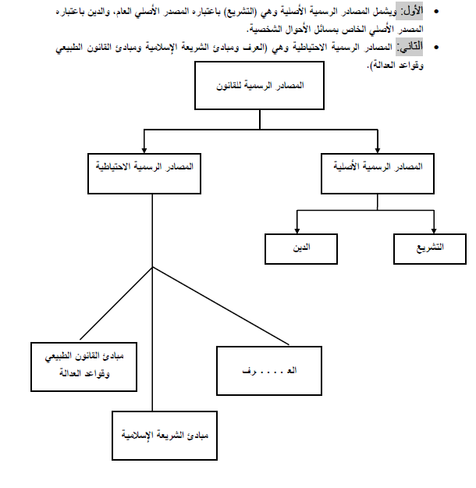

Slide 7
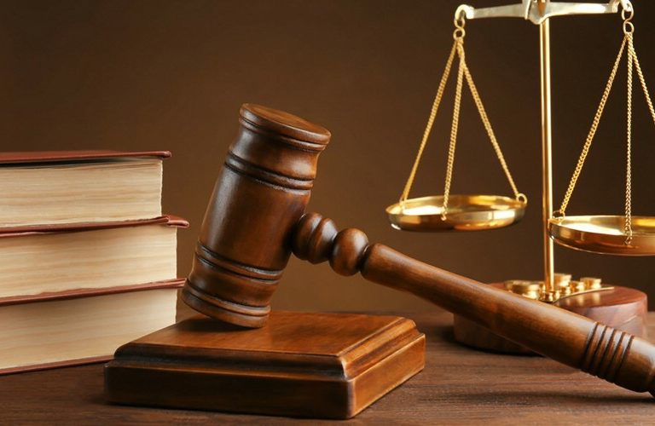
المصادر المادية للتشريع

Slide 8

Chapter
05
تختلف المصادر المادية للتشريع بحسب كل دولة أو مجتمع وظروفه الاقتصادية والاجتماعية والسياسية؛ حيث يشير هذا النوع من المصادر إلى مجموعة الظروف التي تؤثر في عملية صياغة التشريع والتي يمكن أن نوردها على النحو الآتي:

Slide 9
Chapter
05
o الاحتياجات الاجتماعية والاقتصادية: تتأثر القوانين بالحاجات والمتطلبات الاجتماعية والاقتصادية في المجتمع، مثل الحاجة إلى قوانين تنظم العلاقات الاقتصادية، أو توفير الخدمات الأساسية للمواطنين وذلك لا ينطبق على مجتمع بعينه بل على كل المجتمعات.

Slide 10
Chapter
05
o التغيرات الديموغرافية (السكانية)؛ حيث يؤثر التغير في التركيب السكاني للمجتمع على القوانين، إذ يتطلب زيادة في عدد السكان أو تغير في هيكلهم تعديلات في التشريعات لتلبية الاحتياجات الجديدة، لا سيما في المجتمعات السكانية الكبيرة.

Slide 11
Chapter
05
o التطور التكنولوجي؛ إذ يُجبر التطور التكنولوجي على إعادة تقييم القوانين لمعالجة القضايا المتعلقة بالتكنولوجيا، مثل الخصوصية على الإنترنت أو التشريعات المتعلقة بالذكاء الاصطناعي والتقنيات الحديثة، والأمن السيبراني، وهو ويعد هذا التطور جزءاً من دراستنا التي نتناول فيها هذا التطور بصورة مفصلة.

Slide 12
Chapter
05
o التغيرات البيئية؛ حيث تتطلب التحديات البيئية المتزايدة تطوير قوانين وتشريعات للحفاظ على البيئة وتنظيم الأنشطة البشرية المؤثرة عليها.
o التحديات الأمنية والسياسية؛ إن الوضع الأمني والسياسي في أي مجتمع يؤثر في صياغة القوانين، حيث يمكن أن تتغير التشريعات لتعزيز الأمن الوطني أو لتلبية تحديات السياسة الداخلية والخارجية.

Slide 13
المصادر الرسمية للتشريع

Slide 14
Chapter
05
o هناك العديد من المصادر الرسمية للتشريع والتي يمكن لها أن تتأثر بالظروف المادية وغير المادية في المجتمع، ومن أهمها التشريعات والتي تنقسم إلى الدساتير والتشريعات الداخلية والاتفاقيات الدولية، واللوائح والأنظمة، ويمكن الإشارة في هذا السياق إلى أن التطور والتقدم الرقمي الذي يشهده العالم اليوم يسهم بشكل لافت في التطور الكبير في التشريعات.
o ومن هنا جاءت الحاجة إلى سن العديد من التشريعات الجديدة في هذا السياق ومن أبرزها على سبيل المثال لا الحصر، قوانين الجرائم الإلكترونية والمعلومات الائتمانية والمعاملات الإلكترونية والتي جاءت نتيجة للتطورات التي يشهدها العالم، وبالتالي فإن مصادر التشريع لا تنفصل بأي حال من الأحوال عن الظروف المجتمعية المحيطة بأفراد المجتمع.

Slide 15
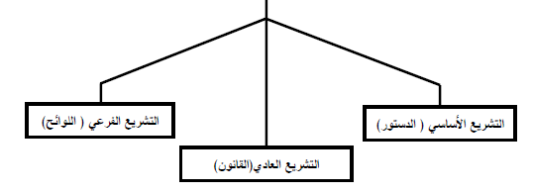

Slide 16
الدستور والتشريعات الداخلية
Chapter
05
تمثل الدساتير الوثيقة الأساسية في أي نظام قانوني. تحدد الدستور الهيكل الأساسي للحكومة وتوزع السلطات بين فروع الحكومة المختلفة، كما تحدد حقوق المواطنين والحريات الأساسية التي يجب حمايتها.
تشكل القوانين؛ النصوص التشريعية التي يصدرها البرلمان، وتمتاز بأنها تحظى بقوة قانونية عامة وتعمل على تنظيم العلاقات الاجتماعية وتحديد الحقوق والواجبات وتفرض الجزاءات والعقوبات.
الأنظمة واللوائح، والتي تصدر بموجب القوانين وتعتبر بمثابة قرارات إدارية تضمن حسن تنفيذ القوانين ويمكن الطعن فيها إدارياً من خلال القضاء الإداري.

Slide 17
الاتفاقيات الدولية
Chapter
05
المعاهدات والاتفاقيات التي تبرمها الدول مع بعضها البعض لتنظيم العلاقات الدولية، وتشمل هذه القوانين قوانين الحرب والتجارة الدولية وحقوق الإنسان.
ومن الأمثلة عليها:
اتفاقية الحقوق المدنية والسياسية لعام 1966.
الميثاق العالمي لحقوق الإنسان 1948.
اتفاقيات التجارة الحرة.
اتفاقيات الأمن السيبراني.
اتفاقيات مكافحة غسل الأموال.
وغيرها الكثير.

Slide 18
المصادر غير الرسمية للتشريع

Slide 19
العرف
Chapter
05
العرف هو السلوك القانوني الذي يعتمده المجتمع بشكل عام والذي يتمثل في الممارسات والتقاليد والعادات التي تنشأ وتتطور طوال فترة زمنية معينة في دولة معينة أو في مجتمع معين، ويصبح لدى المجتمع شعور بإلزامها.
ويلعب دورًا هامًا في تطوير القانون وتفسيره في العديد من الأنظمة القانونية؛ وقد تختلف درجة اعتبار العرف كمصدر قانوني بين الأنظمة القانونية المختلفة، إذ يُعتبر العرف مصدرًا مهمًا في بعض الأنظمة القانونية مثل القانون العرفي، في حين يمكن أن يُعتبر مصدرًا ثانويًا في أنظمة أخرى تعتمد بشكل رئيسي على القوانين المكتوبة.

Slide 20
القرارات القضائية
Chapter
05
القرارات القضائية تُعتبر مصدراً "غير رسمي" للتشريع في بعض الأنظمة القانونية، من خلال ما يلي:
o التفسير والتطبيق القضائي للقوانين: يقوم القضاة بتفسير القوانين وتطبيقها على الحالات المحددة التي تأتي أمامهم، وفي بعض الأحيان، يتطلب التفسير القضائي إبداء رأي حول المعنى والتطبيق الصحيح للقانون، وهذا الرأي يمكن أن يؤثر على الفهم العام للقانون وتطبيقه في المستقبل.

Slide 21
القرارات القضائية
Chapter
05
o المبادئ القانونية العامة: قد تؤدي القرارات القضائية إلى تطوير وتحديد المبادئ القانونية العامة التي تصبح مرجعاً لتفسير القوانين في المستقبل، حتى في حال عدم وجود نص قانوني صريح يغطي الحالة المعينة.
o تطور القانون العرفي: في الأنظمة التي تعتمد على القانون العرفي، قد تكون القرارات القضائية مصدراً مهماً لتطوير القانون وتحديد القواعد القانونية العامة.
o سد الفجوات التشريعية: في بعض الأحيان.
o وبالتالي؛ على الرغم من أن القرارات القضائية ليست تشريعات رسمية، إلا أنها تلعب دوراً رئيسياً في تطوير وتفسير القانون وتشكيل الممارسة القانونية في العديد من الأنظمة القانونية.

Slide 22
Chapter
مبادئ العدالة
05
يُمكن اعتبار مبادئ العدالة مصدراً غير رسمي للتشريع، خاصة عندما يتعلق الأمر بتطوير القانون أو تفسيره؛ من خلال:
توجيه التشريعات الجديدة: تعتبر مبادئ العدالة والمساواة وحقوق الإنسان مرجعاً عند صياغة التشريعات الجديدة، ويُمكن لهذه المبادئ أن توجه السياسات والقوانين لضمان معاملة عادلة ومساواة بين جميع أفراد المجتمع.

Slide 23
Chapter
مبادئ العدالة
05
تفسير القوانين القائمة: عندما يتعين على المحكمين والقضاة تفسير القوانين القائمة في القضايا التي تأتي أمامهم، فإن مبادئ العدالة والمساواة يمكن أن تكون بوصلة مهمة، ويتطلب ذلك إلقاء الضوء على الغرض الأساسي للقوانين والمبادئ التي تقوم عليها.

Slide 24
Chapter
مبادئ العدالة
05
ملء الفجوات التشريعية: قد تستخدم مبادئ العدالة لملء الفجوات التشريعية في القوانين الموجودة؛ فعلى سبيل المثال، إذا كان هناك جوانب في القانون غير واضحة أو لم يتم تنظيمها بشكل كاف، يمكن استخدام مبادئ العدالة لتحديد الحلول المناسبة.
تطوير القانون العرفي: في الأنظمة التي تعتمد على القانون العرفي، يُمكن أن تُسهم مبادئ العدالة في تطوير القانون وتشكيل الممارسة القانونية مستقبلاً.

Slide 25
Chapter
آراء الفقهاء والعلماء
05
تُعتبر آراء الفقهاء والعلماء والمختصين مصدراً غير رسمي للتشريع في بعض الأنظمة القانونية، خاصة في الأنظمة التي تعتمد على الفقه الإسلامي كمصدر رئيسي للتشريع.
ويُمكن أن تكون آراء الفقهاء مرجعاً مهماً لتفسير النصوص الشرعية وتحديد الأحكام القانونية في مجالات متعددة، وذلك من خلال ما يلي:

Slide 26
Chapter
آراء الفقهاء والعلماء
05
التفسير والتأويل؛ حيث يقوم الفقهاء بتفسير النصوص الشرعية والبحث في معانيها وتطبيقاتها في الحياة العملية، وتلك التفاسير والتأويلات يمكن أن تُعتبر مرجعاً لفهم القوانين وتطبيقها.

Slide 27
Chapter
آراء الفقهاء والعلماء
05
الاجتهاد الفقهي؛ إذ يُمكن للفقهاء أن يقوموا بالاجتهاد وإصدار الأحكام الشرعية المبنية على المناهج الفقهية والأدلة الشرعية، وهذه الأحكام قد تكون مرجعاً للتشريع في مجتمعات تعتمد على الفقه الإسلامي كمصدر رئيسي للقوانين.

Slide 28
Chapter
آراء الفقهاء والعلماء
05
المبادئ العامة للفقه؛ إذ تشمل آراء الفقهاء المبادئ العامة التي تستند إلى قيم العدالة والمساواة والإنصاف، ويمكن أن تكون هذه المبادئ مرشدًا لتطوير القوانين وفقاً للقيم الشرعية.
الفتاوى الشرعية؛ حيث تصدر الفتاوى الشرعية عن الفقهاء وتحتوي على توجيهات وأحكام قانونية يمكن أن تؤثر في الممارسة القانونية وتطبيق القوانين.

Slide 29
Chapter
آراء الفقهاء والعلماء
05
ومع ذلك، يجب ملاحظة أن دور آراء الفقهاء كمصدر غير رسمي للتشريع قد يختلف من نظام قانوني إلى آخر، وقد تكون لها درجات مختلفة من التأثير والسلطة في عملية تطوير القانون وتفسيره.

Slide 30
طرائق سن التشريع

Slide 31
Chapter
05
تختلف الطرق التي يتم من خلالها سن التشريع وذلك بحسب النظام القانوني في كل دولة وكل مجتمع، والتي تختلف بحسب الظروف السياسية والاقتصادية والاجتماعية في الدول، وهو ما سوف نناقشه بصورة مفصلة تالياً، لكن قبل ذلك لا بد من الإشارة إلى العديد من الطرق التي يتم من خلالها سن التشريع على النحو الآتي:

Slide 32
البرلمان
Chapter
05
التشريع بواسطة البرلمان أو الجمعية التشريعية؛ ففي الأنظمة الديمقراطية، يتم تشريع القوانين عادةً عن طريق البرلمان أو الجمعية التشريعية، التي تتكون من نواب يمثلون الشعب، بحيث يتم مناقشة مشاريع القوانين وإقرارها بعد تحقيق الأغلبية اللازمة.

Slide 33
سلطة الرئيس
Chapter
05
التشريع بواسطة الرئيس أو الحكومة؛ ذلك أنه في بعض الأنظمة، يحتفظ رئيس الدولة أو الحكومة بسلطة تقديرية لإصدار القوانين أو الأوامر التنفيذية التي تكون بمثابة قوانين.

Slide 34
الهيئات الدستورية الخاصة
Chapter
05
التشريع بواسطة الهيئات الدستورية الخاصة؛ قد تُشكل هيئات دستورية خاصة لتقديم مشورة أو تطوير التشريعات في مجالات محددة، مثل مجالس الشورى.

Slide 35
الانتخابات الشعبية
Chapter
05
التشريع بواسطة الانتخابات الشعبية أو الاستفتاء؛ ففي بعض الحالات، يمكن أن تستخدم الانتخابات الشعبية أو الاستفتاءات لاتخاذ القرارات التشريعية، خاصة فيما يتعلق بالقضايا الدستورية الكبرى.

Slide 36
المحاكم
Chapter
05
التشريع بواسطة المحاكم: في بعض الأنظمة القانونية، يمكن أن تصدر المحاكم قرارات تعتبر كأحكام قضائية لتفسير القوانين أو ملء الفجوات التشريعية.

Slide 37
المفوضين أو اللجان الفنية
Chapter
05
التشريع بواسطة المفوضين أو اللجان الفنية: فقد تعين الحكومة مفوضين أو لجانًا فنية لوضع التشريعات أو تطويرها في مجالات معينة.

Slide 38
إذن:
Chapter
05
تعتمد كل طريقة على النظام القانوني والسياسي في الدولة، وتهدف إلى ضمان أن تتم عملية التشريع بشكل ديمقراطي وشفاف، مع مراعاة حقوق وحريات الأفراد والمجتمع بشكل عام.

Slide 39
Chapter
05
تناولنا في المحاضرة مجموعة من الموضوعات على النحو التالي:
o مصادر القاعدة القانونية
o المصادر المادية
o المصادر الرسمية
o التشريعات والأنظمة
o طرائق سن التشريع
o المصادر غير الرسمية

Slide 40



Thank You

